Slide 1
如何对移动应用做性能优化？
宋培岩

Slide 2
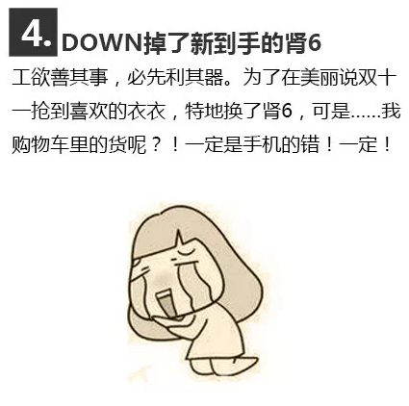

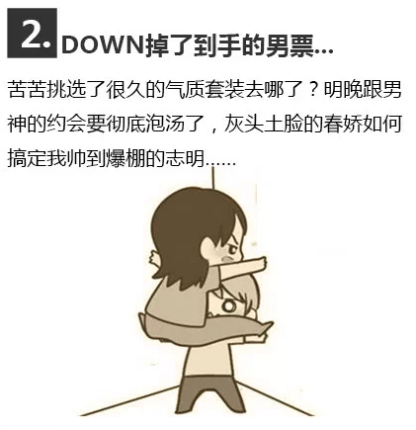


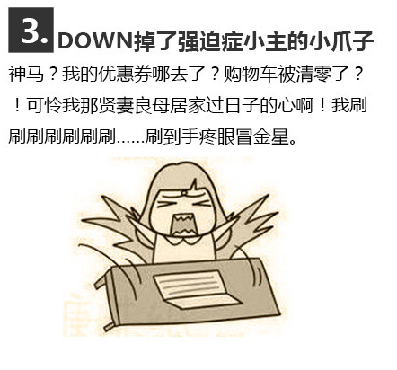

任性的代价
2014年“双十一”
转型后的第一个
机房：1个变2个 + N多NB服务器
万事俱备、只待下单
结果....
别仗着硬件NB
任性！！！

Slide 3


我觉得问题不大，可以忍~
上线前
上线后

Slide 4
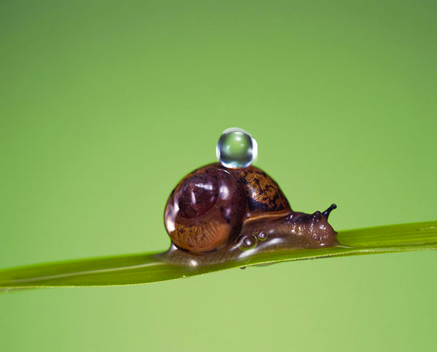

哪些方面？
需求：哪些指标需要优化
定位：性能问题在哪里
解决：优化方法

Slide 5
常见性能指标
启动速度
列表页滚动平滑
点击事件响应
图片加载快
省电
内存占用
....

Slide 6
不同产品，不同流程，优化方法不同
思路和理念比实际方法更重要
“for many events, roughly 80% of the effects come from 20% of the causes.”
–Pareto principle

Slide 7

定位性能瓶颈
1、启动速度
2、滑动平滑性
3、网络响应时间
4、内存占用

Slide 8
启动速度优化
延时初始化
人的反应时间150ms~400ms
看到启动完成到开始下一步操作有一个停顿
在onCreate，onResume等回调方法中只进行ui初始化
利用空闲时间
动画间隙
溅起页
请求全局配置数据，缓存到本地。
资源文件拷贝

Slide 9

滑动平滑性优化-ListView
自定义字体
网络图片
图片很多
自动加载更多
如何保证流畅滑动？
找瓶颈！！！

Slide 10
滑动平滑性优化-ListView
重用ConvertView

Slide 11
滑动平滑性优化-ListView
使用ViewHolder
注意：这是一个静态内部类
面试时通过类似细节，分辨开发者水平和经验
以上这两步是谷歌官方强烈推荐的做法，不只适用于ListView，也适用于GridView等
如果没有特殊情况，所有ListView的Adapter都应该这样处理。

Slide 12
滑动平滑性优化-ListView
优化getView()
该函数执行时间直接影响ListView滑动的流畅性。
该函数的内部实现要遵循以下原则：
只做getView()必须做的操作，其它无关操作一定要放到外部。例如：自定义字体加载
耗时操作一定要放到另外的WorkThread执行。例如：图片的加载，网络请求等。
跟踪Scroll事件
如果ListView的内容特别复杂，为进一步提升流畅性，可以考虑跟踪Scroll的滑动事件，在滑动时暂停其它Thread或降低优先级

Slide 13
滑动平滑性优化-ListView
如何加载网络图片
建议使用第三方库，例如：picasso，volley等。
但是，一定要了解库的实现原理。（AsyncHttpClient的例子）

Slide 14
滑动平滑性优化-ListView
库的实现原理
ImageView
加载图片请求
能用AsyncTask代替吗？
否
线程池
是否在内存缓存？
开启Thread
Runnable task = getTask();
new Handler(Looper.getMainLooper()).post(task);
一级缓存
LruCache
否
是否在文件系统？
从网络加载图片
是
是
更新图片内存缓存
更新文件缓存
ImageView
加载图片
二级缓存
Md5索引
工作线程如何更新UI？

Slide 15
滑动平滑性优化-ListView
LruCache实现原理：

Slide 16
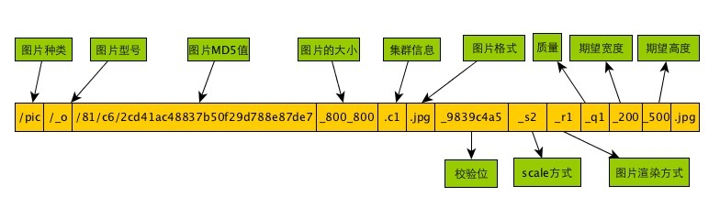
滑动平滑性优化-ListView
4
压缩
锐化
图片服务器
1
2
3
缩放
裁剪
留白
圆角
灰度
滤镜
防止恶意攻击
7
5
6

Slide 17
回顾性能瓶颈
延迟初始化
利用空闲时间
1、启动速度
重用ConvertView
ViewHolder
优化getView
异步请求网络图片
图片服务器
2、滑动平滑性
3、网络响应时间
4、内存占用

Slide 18
网络响应时间
问：如何提高网络请求响应速度？
答：1. 多线程并发请求。2. 弃用xml，采用json、protobuf。3. gzip压缩
问：如何解决请求过多，线程占用资源问题？
答：队列+线程池（newCacheThreadPool） （Volley，AsyncHttpClient）
问：如何解决集合访问冲突问题？
答： ConcurrentHashMap、ConcurrentLinkedQueue
关注 java.util.concurrent

Slide 19
AsyncHttpClient
Collection.synchronized(new ArrayList())
RequestHandle
RequestHandle
Request
Response
Context
List
AsyncHttpRequest
Context
List
Context
List
Context
List
newCachThreadPool
newFixedThreadPool
Collection.synchronized( new WeakHashMap() )

Slide 20
回顾性能瓶颈
延迟初始化
利用空闲时间
重用ConvertView
ViewHolder
优化getView
异步请求网络图片
图片服务器
1、启动速度
2、滑动平滑性
Json + gzip
并发请求
善用第三方库
3、网络响应时间
4、内存占用

Slide 21
内存问题
单例模式
观察者模式
SoftReference VS WeakReference

Slide 22

单例对象
NotificationManager.getInstance(this).update(XXX);
1. 只要应用进程存在，单例对象就存在。
2. 构造参数，只会在第一次时有用，之后的都不会被用
3. 尽量不写带构造参数的单例
4. 如果要用context，首先考虑application context。

Slide 23
观察者模式
List<Listener>
Add Listener
注意内存泄露：
List<Listener> 是单例的成员
List<Listener>是static
Listener
Listener
Listener
Remove Listener
易犯错误：AddListener和RemoveListener没有配对使用，就会内存泄露
解决方法：WeakReference

Slide 24
SoftReference VS WeakReference
SoftReference
强引用
除非即将OutOfMemory，否则不会被GC回收
适合Cache，例如：SoftReference<Bitmap>
WeakReference
弱引用
执行GC时，就会被回收
看起来很美
实际上......

Slide 25
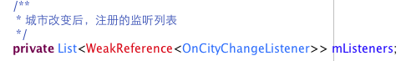
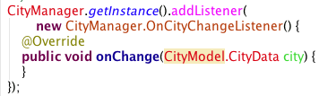


什么时候会执行GC？
CityManager
Activity 1
Activity 2

Slide 26
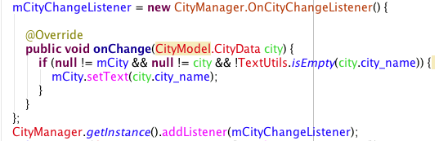
WeakReference:
当弱引用对象被其他人以非弱引用持有时，该对象不会被回收。
否则，很快会被回收。
换句话说，弱引用对象如果是最后一个持有该对象的人，该对象很快会被回收。

Slide 27
嵌套类Nested Class
public class A{
class B {}
}
public class A{
static class C {}
}
void fun() {
new View.OnClickListener{};
}
static void fun() {
new View.OnClickListener{};
}
void fun(){
class D{}
}
static void fun(){
class E{}
}
静态成员类
static member class
非静态成员类
non static member class
匿名类
anonymous class
局部类
local class
不持有
一定持有
可能持有
可能持有
内部类 Inner class

Slide 28
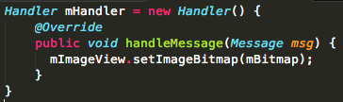
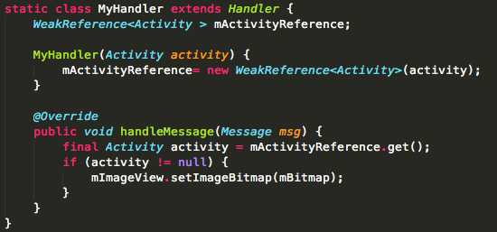
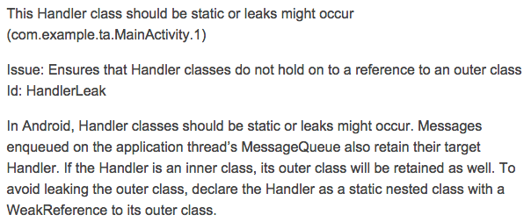
Handler内存泄露
持有外部
Activity的引用
静态成员类
Activity的弱引用

Slide 29
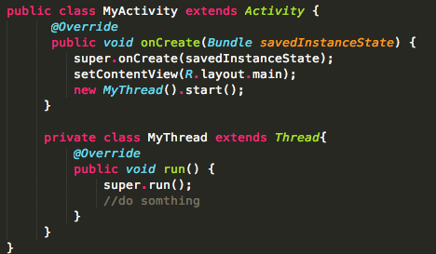
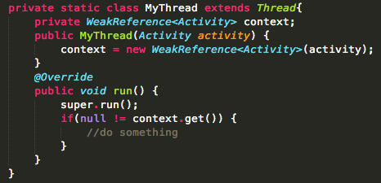
Thread内存泄露
思考：用AsyncTask是不是就没问题了？

Slide 30
回顾性能瓶颈
延迟初始化
利用空闲时间
重用ConvertView
ViewHolder
优化getView
异步请求网络图片
图片服务器
1、启动速度
2、滑动平滑性
Json + gzip
并发请求
善用第三方库
3、网络响应时间
4、内存占用
单例+ 观察者
Soft/Weak Referencen
嵌套类

Slide 31
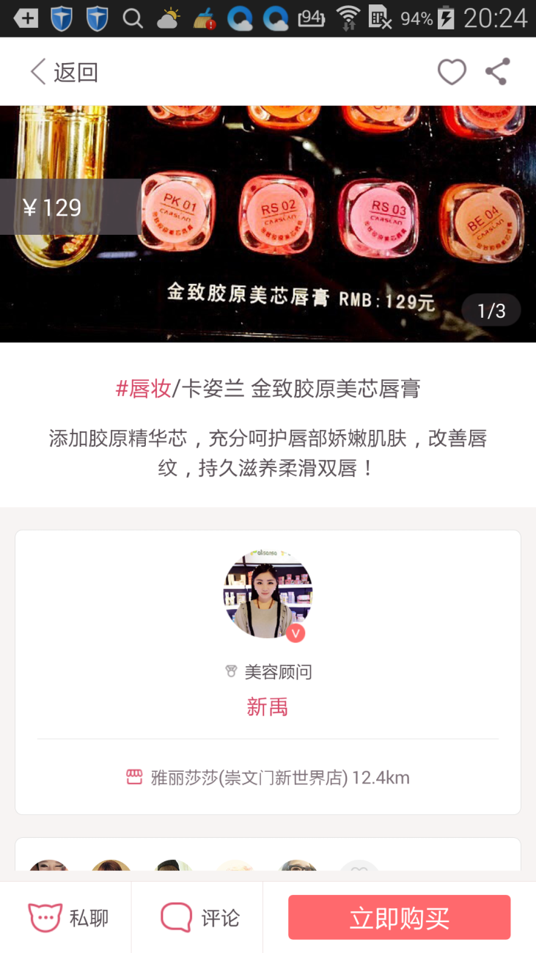
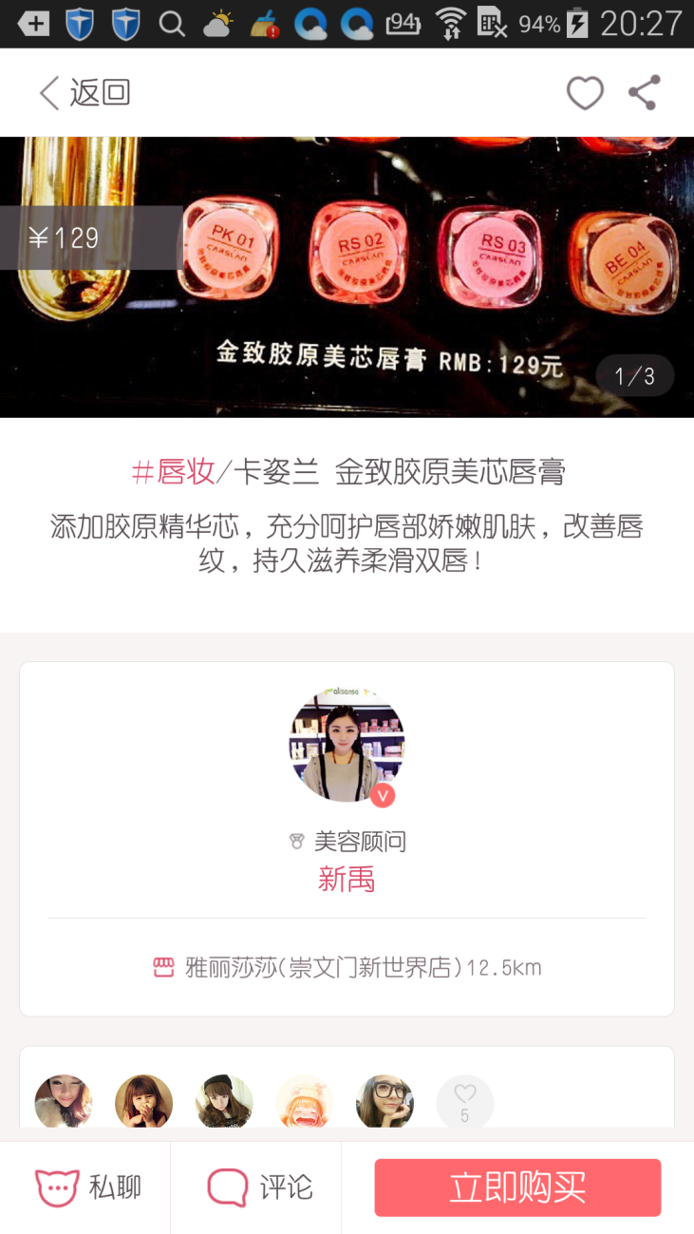
其他-自定义字体

Slide 32
做过这些尝试
不靠谱
Calligraphy库
其他第三方库
现在是这样
美丽说
全部用自定义控件，例如：CustomTextView
美喵
TypefaceHelper，从父节点遍历统一修改

Slide 33
WAP页如何自定义字体？
@font-face {
font-family: 'myfont';
src: url(‘res/font.ttf');
}
url(‘file:///android_asset/ /font.ttf');
url(‘file:/// /data/data/youPackageName/files /font.ttf');
字体文件太大导致，页面显示很慢
url(‘http://www.meilishuo.com/files /font.ttf');
本地加载字体
url(‘http://127.0.0.1:7609/files /font.ttf');

Slide 34
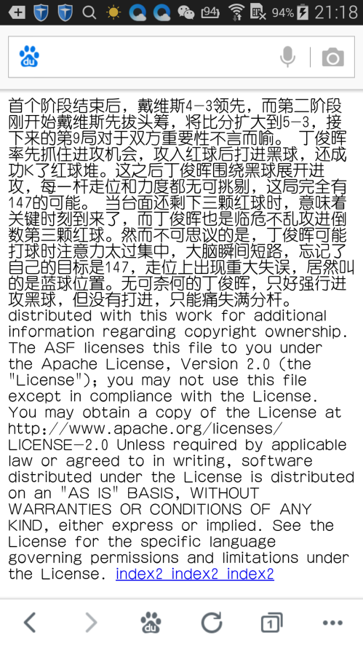
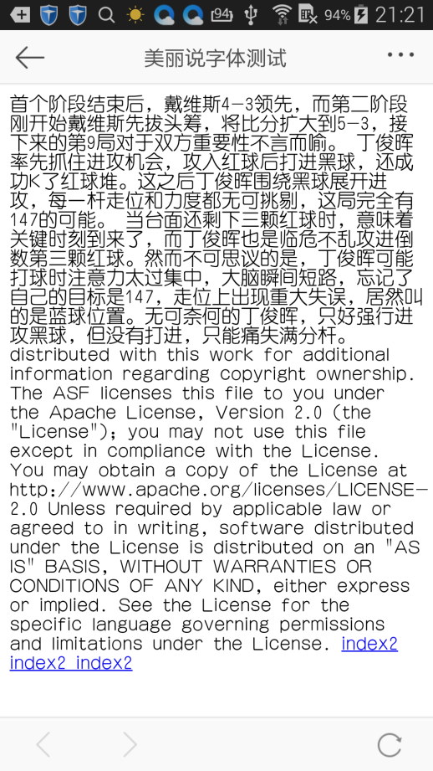


App应用进程
远程Service进程
WebServer

Slide 35

其他-异常处理
被QQ，360等手机助手清理了怎么办？
未雨绸缪！
重写异常处理方法

Slide 36
面试必问

Slide 37

Thanks

